Slide 1
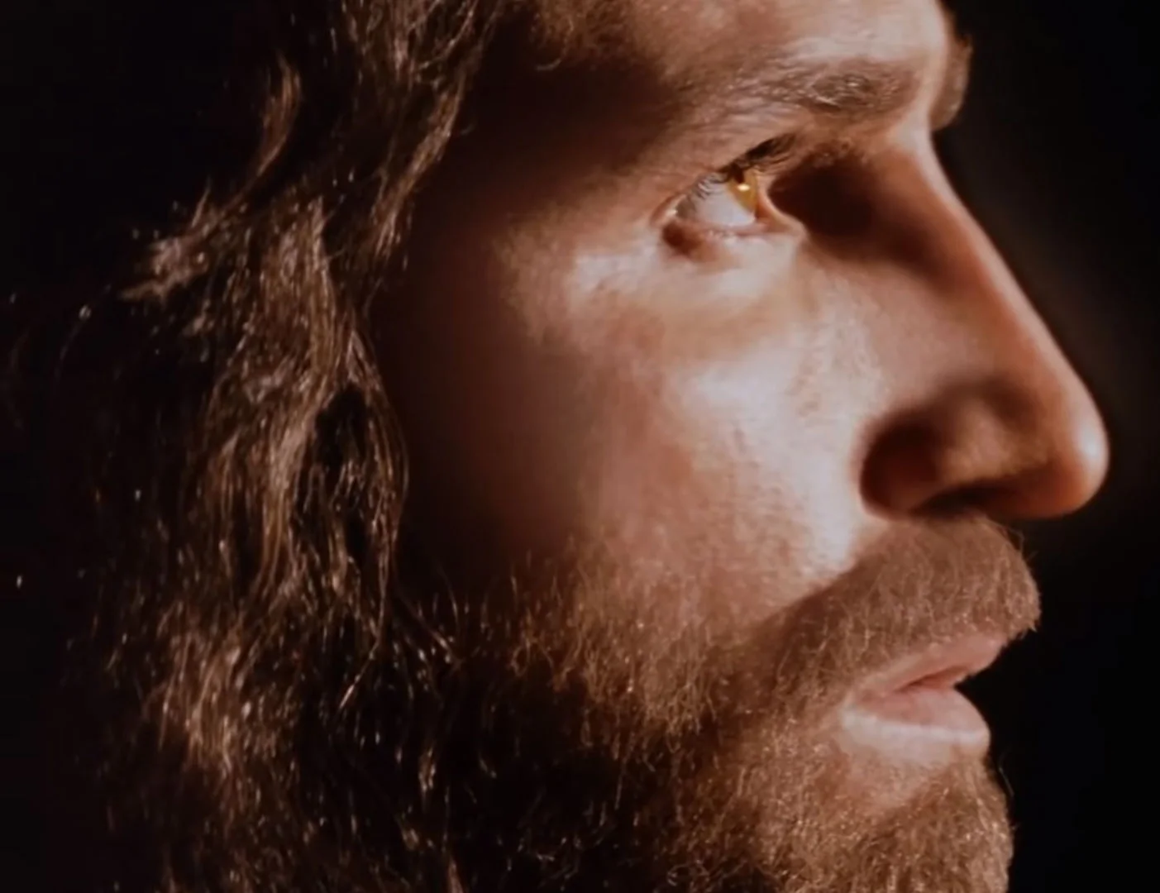
Ġesù Kristu: l-imħabba ta’ bejn
il-miżżewġin Insara

Slide 2
 Qari mill-Evanġelju skont San Ġwann
Kien hemm wieqfa ħdejn is-salib ta’ Ġesù ommu, oħt ommu,
Marija ta’ Kleofa, u Marija ta’ Magdala. Mela kif Ġesù lemaħ
lil ommu u lid-dixxiplu li kien iħobb wieqaf ħdejha, qal lil ommu:
“Mara, hawn hu ibnek.” Imbagħad qal lid-dixxiplu: “Hawn hi ommok.”
U minn dak il-ħin id-dixxiplu ħadha għandu.

Slide 3
Wara dan, Ġesù, billi issa kien jaf li kollox kien mitmum, biex isseħħ
l-Iskrittura qal: “Għandi l-għatx!” Kien hemm bieqja mimlija bilħall;
huma xarrbu sponża bil-ħall, waħħluha ma’ qasba tal-issopu, u
ressquhielu lejn ħalqu. Kif Ġesù ħa l-ħall, qal: “Kollox hu mitmum!”
Imbagħad mejjel rasu u radd ruħu.

Slide 4
Billi kien Jum it-Tħejjija tal-Għid, il-Lhud ma ridux li f ’jum is-Sibt
l-iġsma jibqgħu fuq is-salib, għax dak is-Sibt kien jum solenni
għalihom. Talbu mela lil Pilatu biex jiksrulhom riġlejhom u jneħħu l-iġsma.

Slide 5
Għalhekk ġew is-suldati u kisru r-riġlejn tal-ewwel u tat-tieni
wieħed li kienu msallbin miegħu. Iżda meta waslu għal Ġesù,
billi raw li kien ġa mejjet, ma kisrulux riġlejh. Madankollu wieħed
mis-suldati nifidlu ġenbu b’lanza u minnufih ħareġ demm u ilma.

Slide 6
Dan qiegħed jixhdu minn ra b’għajnejh, u x-xhieda tiegħu hija
minnha. Hu jaf li qiegħed jgħid il-verità, biex intom ukoll temmnu.
Għax dan ġara biex isseħħ l-Iskrittura li tgħid, “Ebda waħda minn
għadmu ma jkissrulu.” U hemm ukoll kitba oħra fl-Iskrittura li tgħid,
“Huma għad iħarsu lejn min nifdu”.
IL-KELMA TAL-MULEJ

Slide 7
Ġesù Kristu :
l-imħabba ta’ bejn il-miżżewġin insara
Ejjew bl-immaġinazzjoni tagħna mmorru fuq il-ħotba tal-Kalvarju biex naraw imħabba li qatt u qatt ma kien hemm bħalha. Hemm żewġ modi kif wieħed jista’ jħobb lill-ieħor tassew:
Wieħed ikun disponibbli li jagħmel dak li jixtieq l-ieħor.
Wieħed jagħti lilu nnifsu totalment f’idejn l-ieħor u jħalli lill-ieħor jagħmel dak li jrid bil-persuna tiegħu.
Ġesù jħobb b’dan it-tieni tip ta’ mħabba. U għax iħobb b’dan il-mod spiċċa msallab ma’ salib.

Slide 8
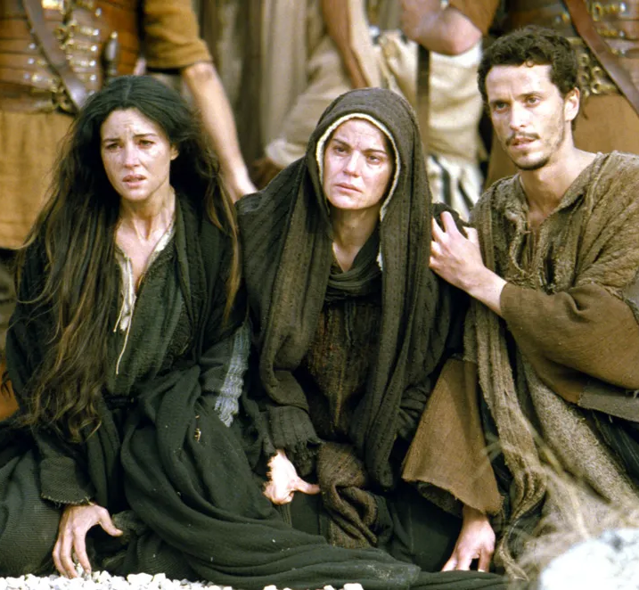
“Kien hemm wieqfa ħdejn is-salib ta’ Ġesù ommu, oħt ommu, Marija ta’ Kleofa u Marija ta’ Magdala... u d-dixxiplu li kien iħobb wieqaf ħdejha”
Ġw 19, 25.26
Qrib ta’ Ġesù, taħt is­-salib, hemm biss il-ħbieb tal-qalb. Jekk tħares sew lejn wiċċhom, tilmaħ it-tbatija li għaddejjin minnha; jekk toqrob lejhom, tħossok tinġibed mis-sħana tal-­imħabba qawwija li torbothom.
L-imħabba ta’ bejn il-koppja titkejjel minn kemm huma kapaċi jibqgħu ”wieqfa” fit-tbatija ta’ xulxin. Il-ħbieb ta’ Ġesù jinsabu madwaru mhux b’kumbinazzjoni iżda bir-rieda kollha tagħhom (wieqfa ħdejn is-salib).

Slide 9
“Kien hemm wieqfa ħdejn is-salib ta’ Ġesù ommu, oħt ommu, Marija ta’ Kleofa u Marija ta’ Magdala... u d-dixxiplu li kien iħobb wieqaf ħdejha”
Ġw 19, 25.26
L-ewwel komunità ta’ dixxipli tinġabar flimkien għax Ġesù qiegħed jagħti ħajtu.
Il-familji Nsara jibqgħu magħquda fl-imħabba sakemm xi ħadd jibqa’ jagħti ħajtu fuq l-eżempju tal-Imgħallem.

Slide 10
“Kif Ġesù lemaħ lil ommu u d­-dixxiplu li kien iħobb... qal lil ommu: Mara, hawn hu ibnek. Imbagħad qal lid-dixxiplu: Hawn hi ommok. U minn dak il-ħin id-dixxiplu ħadha għandu”
Ġw 19, 26.27
Minn fuq is-salib, imneżża’ minn kollox, Ġesù jagħti l-egħżeż ħwejjeg ta’ qalbu’: joffri l-imħabba ta’ ommu lill-bqija tal-bnedmin.
F’din il-komunità l-ġdida, ir-­relazzjonijiet familjari umani jagħmlu I­-wisa’ għall-imħabba iktar profonda: m’hemmx aktar omm jew missier, ġenituri u wlied, aħwa jew qraba; hemm biss imħabba ta’ Alla li ma tfittixx Iilha nfisha. “Dawn, ara, huma ommi u ħuti. Kull min jagħmel ir-rieda ta’ Alla, dak huwa ħija, oħti, u ommi” (Mk 3, 31-35). L-imħabba u l-ġibda umana ta’ bejn l-għarajjes, flimkien mal-imħabba ta’ Alla, jorbtu lill-għarajjes b’rabta soda li ħadd u xejn ma jħollha.

Slide 11
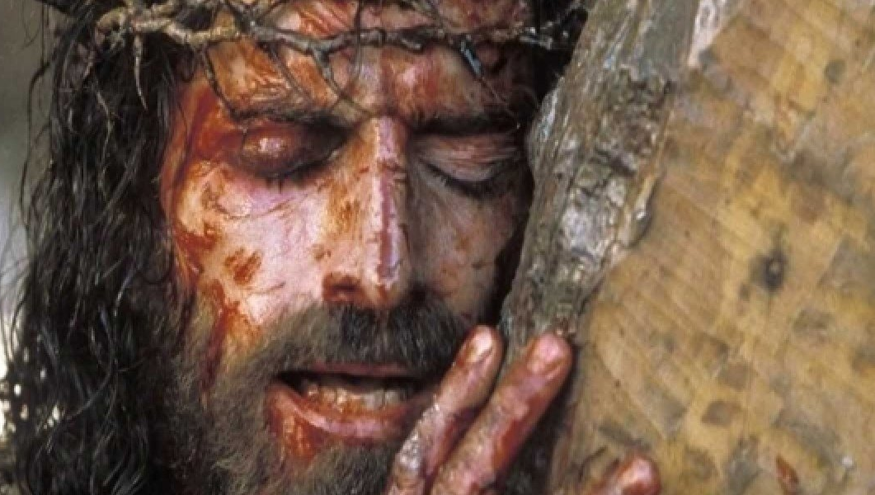
Hekk kif twaqqfet il-komunità I­-ġdida, Ġesù kien konxju li “kollox kien mitmum” u “biex isseħħ l-­lskrittura qal: Għandi I-għatx!” (Ġw 19, 28-29)
Xi snin qabel, ħdejn il-bir ta’ Ġakobb kien talab liIl-mara Samaritana biex tagħtih jixrob (Ġw4, 7). Dakinhar ukoll kienet “is-sitt siegħa”. Ġesù jitlob li jidħol fil-ħajja tal-mara Samaritana billi jitlobha I-ilma. Li tisqi Iil xi ħadd ifisser li tilqgħu, li taċċettah.
Minn fuq is-salib Ġesù jitlob li jiġi aċċettat, joffri miII-ġdid il-­ħbiberija tiegħu, IiI dawk li kienu għadhom ma laqgħuhx. Hekk ukoll kien għamel fil-Ġnien taż-Żebbuġ meta jsellem Iii Ġuda b’bewsa.
“Għandi l-għatx!” Ġw 19, 29

Slide 12
Għal tliet darbiet, I-evanġelista jsemmi li sqewh il-ħall. U Ġesù jaċċetta I-ħall. II-Lhud ma sqewhx l-inbid tal-ħbieb jew tal-ferħ, iżda offrewlu I-ħall tal-foqra u tan-negozjanti... u Ġesù “ħa I-hall”, aċċetta dak li kienu kapaċi joffrulu.
Tnejn li verament iħobbu lil xulxin jitgħallmu jaċċettaw lil xulxin bid-dgħufijiet u d-difetti kollha tagħhom.
“Għandi l-għatx!” Ġw 19, 29

Slide 13
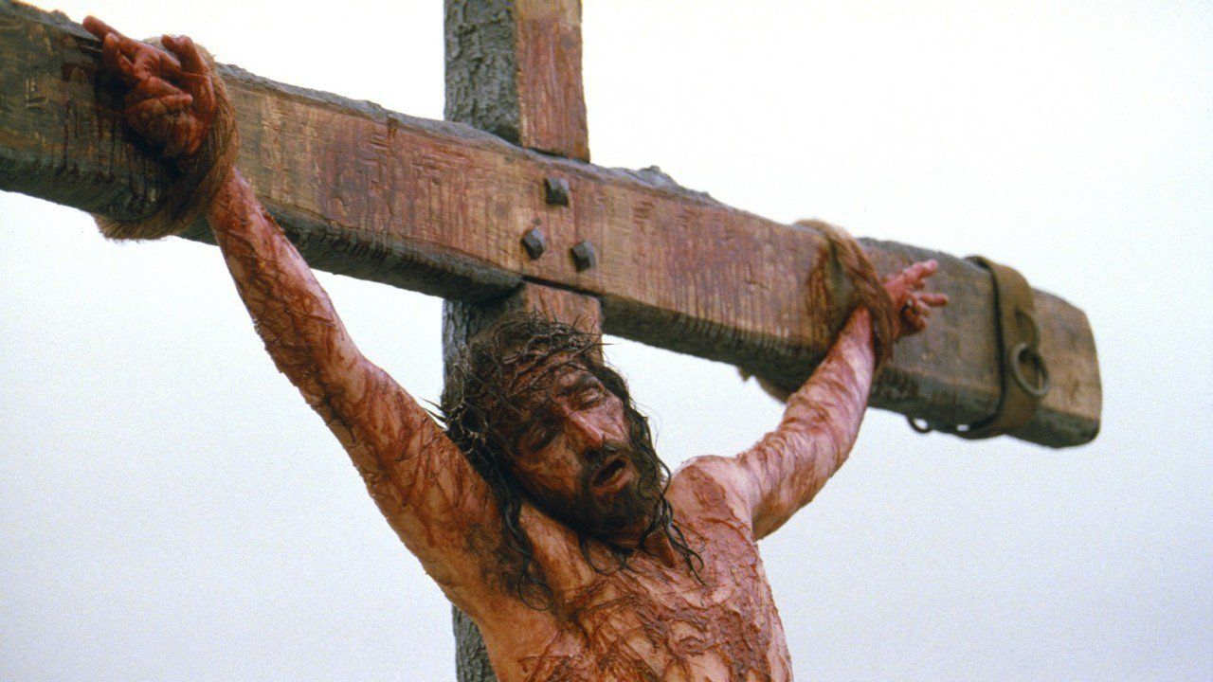
“Kif Ġesu’ ħa I-ħall, qal: Kollox hu mitmum” (Ġw 19, 30a). Ġesu’ wettaq għalkollox ir-rieda tal-Missier u kien “ħabbhom għall-aħħar” (Ġw 13,1), u bħal ġeneral rebbieħ, jistqarr quddiern il-Missier u quddiern l-umanità li r-rebħa tal-­imħabba seħħet fil-milja tagħha.
“KolIox mitmum”, mhix karba ta’ falliment iżda għajta ta’ rebħa. ”Kollox mitmum” għax issa kull bniedem, midneb kemm hu midneb, jista’ jagħraf li Alla jħobbu. Alla ma jistrieħx jekk jibqa’ xi bniedem li ma jasalx li jagħraf l-imħabba tiegħu għalih. L-iskop tal-ħajja tal-koppja għandu jkun li t-tnejn jibqgħu jikbru fl-imħabba ta’ xulxin. Ikunu wettqu tassew il-missjoni tagħhom meta t-tnejn jibqgħu jikbru flimkien sal-mewt.
“Kollox hu mitmum!
Ġw 19, 30a

Slide 14
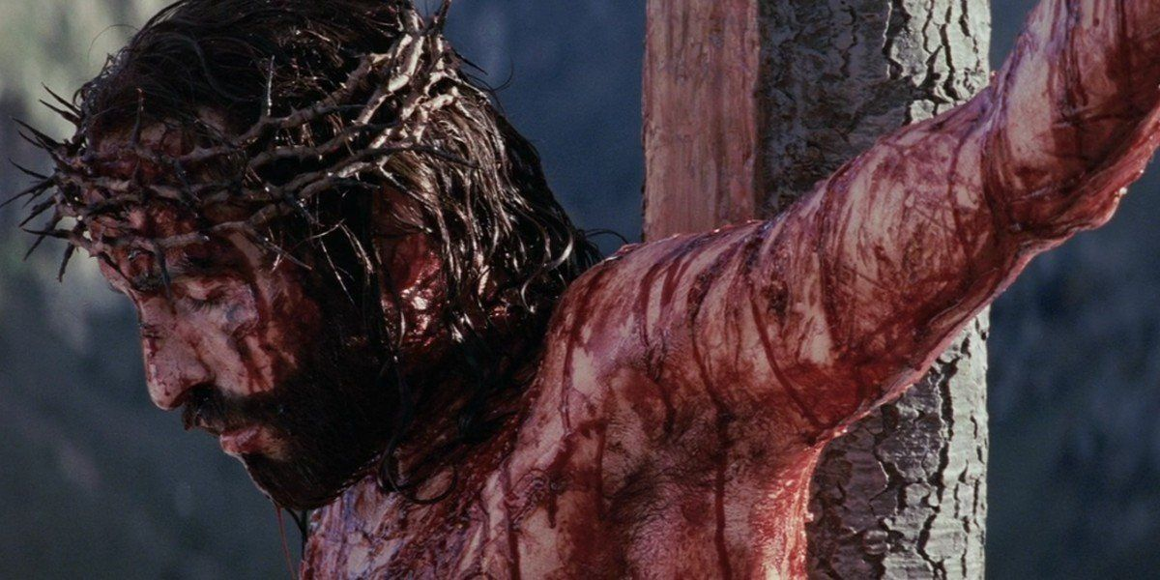
Imbagħad mejjel rasu u radd ruħu
Ġw 19, 30b
Fil­-bidu, Alla “nefaħ fi mnifsejn iI-bniedem ruħ li tagħti l-ħajja” (Ġen2, 7), issa Ġesù jagħni lill-umanità bI-istess Spirtu Qaddis tiegħu – l-imħabba. Il-mewt ta’ Ġesù hija l-ħajja tad-dixxipli tiegħu, għax “Jekk il-ħabba tal-qamħ ma taqax fl-art u tmut, hi tibqa’ weħidha; imma jekk tmut, tagħmel ħafna frott” (Ġw 12,24). Il-koppja li tħalli lil Alla jagħniha bl-Ispirtu tiegħu, tilħaq il-maturità fl-imħabba.

Slide 15
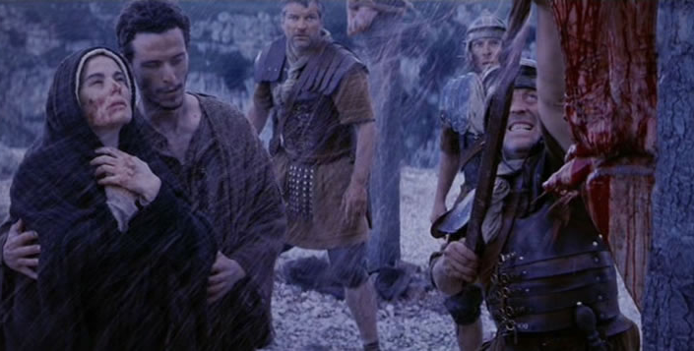
Wieħed mis-suldati nifidlu ġembu b’lanza, u minnufih ħareġ demm u ilma”
Ġw 19,34
Id­-demm li joħrog minn ġembu huwa sinjal tal-mewt li hu jaċċetta għall-imħabba ta’ I­-umanità. Hija I-imħabba tar-Ragħaj li jagħti ħajtu għan-nagħaġ tiegħu, il-ħabib li jagħti ħajtu għall-ħbieb tiegħu. Din l-imħabba kbira ssir preżenti kuIl darba li tiġi ċċelebrata I­-Ewkaristija. Ukoll, l-ilma huwa sinjal tal-Ispirtu s-Santu. Hekk kif waqt li Adam kien rieqed, mill-kustat tiegħu, Alla jagħmel lil Eva, hekk ukoll milI-kustat ta’ Kristu mejjet titwieled il-komunità ta’ dawk li jemmnu. Kull qatra demm (tbatija) bl-imħabba, ta’ partner għall-ieħor tagħti l-ħajja lill-ieħor.

Slide 16
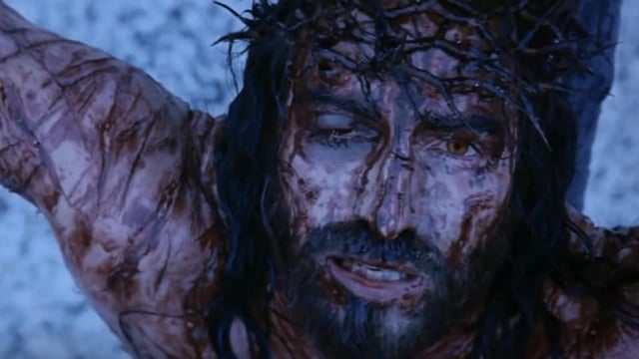
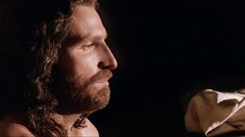
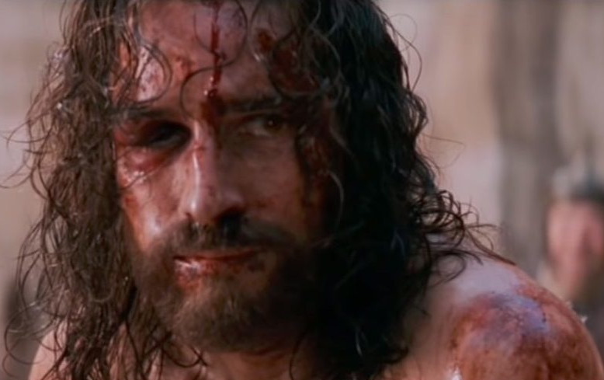
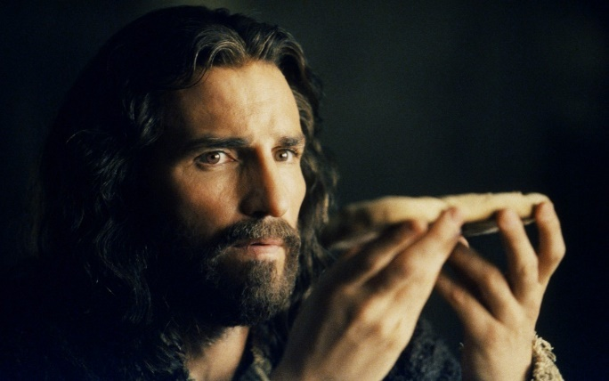
Fuq il-Kalvarju jiġri bil-maqlub ta’ dak li ġara fil-ġnien tal-Eden.
Fil-ġnien tal-Eden bdiet l-istorja tal-egoiżmu u allura tat-tbatija tal-bniedem.
Fil-ġnien tal-Kalvarju, bit-tbatija ta’ Ġesù jintemm l-egoiżmu u t-tbatija li jġib miegħu – dejjem jekk inkunu dixxipli fidili tiegħu.

Slide 17
